Slide 1


易可利®吉诺爱®
阿地溴铵吸入粉雾剂
高选择性M₃受体拮抗剂 5.1类原研药
首款肝肾共病患者无需调整剂量的LAMA
境外持有人：Covis Pharma Europe B.V.
境内责任人：海南美乐康药业有限公司

Slide 2
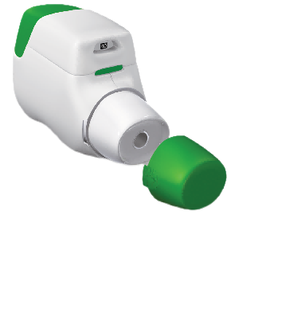
CONTENTS
目录
药品基本信息
高选择性M₃受体拮抗剂 ，5.1类原研药，首款肝肾共病患者无需调整剂量的LAMA
创新性
化学结构创新，装置创新（有效性、安全性更优）
有效性
支气管舒张效果更好，全天候症状缓解更明显，中国COPD患者疗效明确
安全性
相比目录内LAMA无新增不良反应，国外上市后无安全性警告和严重不良反应报告
公平性
较噻托溴铵疗效和安全性更优，减少急性加重相关医疗支出，更具成本效益

Slide 3


全新结构、高选择性M3受体拮抗剂，较目录内LAMA更优
药品通用名 | 阿地溴铵吸入粉雾剂
注册规格 | 每个吸入器60吸，每吸含阿地溴铵400μg，递送剂量为阿地溴铵375µg
适应症 | 本品适用于成人慢性阻塞性肺疾病(COPD)患者的维持治疗以缓解症状。
中国大陆首次上市时间 | 2024年8月5日
目前大陆地区同通用名药品的上市情况 | 独家产品，化学药品5.1类
全球首个上市国际/地区及上市时间 | 美国/欧盟，2012年
是否为OTC药品 | 否
用法用量（详见说明书） | 本品推荐剂量为每次一吸，每日两次。 如果漏用一剂，则应尽快接受下一剂药物。但是，如果已接近下一次给药的时间，则应跳过漏用的剂量。
参照药品建议（评级）
噻托溴铵吸入粉雾剂（改进）
参照药品选择理由
①噻托溴铵是同治疗领域内临床应用最广泛的目录内药品 ②目录内LAMA仅有噻托溴铵，且适应症一致 ③阿地溴铵Ⅲ期头对头临床研究的对照药物
与已上市同类药品相比优势
1. 肝肾共病及老年患者无需调整剂量^{[1]}；而噻托溴铵用于中重度肾功能不全者，需密切监控^{[2]}；格隆溴铵对重度肾损伤包括需要透析的终末期肾病患者，只有在预期受益超过潜在风险时才能应用，需密切监测^{[3]} 2. 覆盖清晨与夜间症状高峰，全天候降低急性加重风险 3. 吸入器仅两步操作，装置满意度明显提升，使用错误率明显降低
基本信息
创新性
有效性
安全性
公平性
[1] 阿地溴铵吸入粉雾剂说明书; [2] 噻托溴铵吸入粉雾剂说明书；[3]格隆溴铵吸入粉雾剂用胶囊说明书

Slide 4

COPD药物治疗领域存在未满足需求，阿地溴铵可全天候控症，有效预防急性加重，无需监测肝肾功能，吸入操作简单精准
基本信息
所治疗疾病基本情况
临床未满足需求
COPD急性加重严重影响患者预后，目录内LAMA预防急性加重效果有限
临床常见肝肾共病患者，目录内LAMA均有慎用或限制使用；阿地溴铵无限制
多数COPD患者存在清晨和夜间加重症状，但目录内LAMA无法完全覆盖症状加重时段；阿地溴铵可实现全天候控症
现有吸入器操作复杂，如噻托溴铵患者满意度低，使用错误率高；阿地溴铵吸入器操作简单，给药精准
我国COPD总患病人数约1亿人，患者每年发生0.5~3.5次急性加重^{【1】}，每发生一次急性加重，会造成患者肺功能不可逆的损伤
COPD合并肾功能不全：COPD患者早期即可检出肾损伤标志物的升高，肾损伤起病隐匿易漏诊，专家共识显示，COPD合并肾功能不全的患病率为6.5%～26.2%^{【2】}
大多数接受治疗的COPD患者存在全天症状。90.5%的患者在一天中至少一个时段有症状，超50%患者尽管接受治疗，仍全天存在症状^{【3】}
创新性
有效性
安全性
公平性
[1]慢性阻塞性肺疾病急性加重诊治专家组.慢性阻塞性肺疾病急性加重诊治中国专家共识（2023年修订版）, 国际呼吸杂志,2023,(第2期).
[2]范正媛等, 新乡医学院学报,2024,(第10期).
[3]Miravitlles M. et al. Respiratory Research, 2014, 15:122
[4]van der Palen J. et al. Expert Opin Drug Deliv. 2013, 10(8)

Slide 5
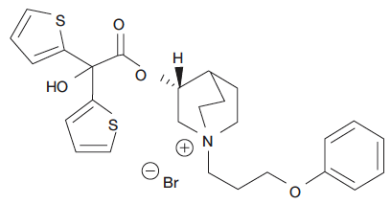
化学结构创新：较噻托溴铵，M₃受体选择性更高，支扩效果更优，血浆清除速度更快，全身暴露减少
基本信息
全新结构：引入喹核碱母核和芳氧苯基季铵链，M₃受体亲和力更高，血浆中水解速度更快
PK/PD指标^{[1-3]} | 阿地溴铵 | 噻托溴铵 | 患者获益
M₃受体亲和力(Ki)/nM | 0.14nM | 0.19nM | 支气管舒张效果更优，降低急性加重风险
M₂受体解离半衰期 | 4.69h | 15.11h | 减少心血管副作用
受体解离半衰期比值M₃/M₂ | 6.2 | 4.1
未与受体结合药物血浆半衰期 | 2.4min | 1.6h | 减少全身暴露，减少抗胆碱能效应
口干发生率 | <1% | 14%
吸入药物后经尿液排泄比例 | 0.1% | 14% | 肝肾共病患者无需调整剂量
创新性
喹核碱
有效性
安全性
公平性
芳氧苯基
[1] Gavalda A. et al. Pulmonary Pharmacology & Therapeutics, 2014:28, 114-121
[2] 阿地溴铵吸入粉雾剂说明书
[3] 噻托溴铵吸入粉雾剂说明书

Slide 6
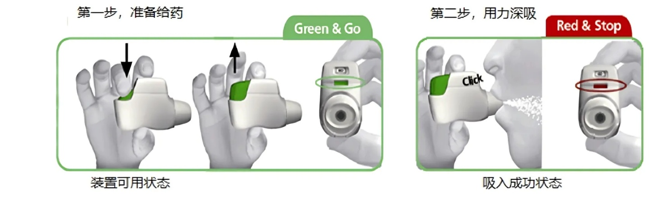
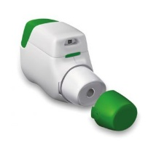
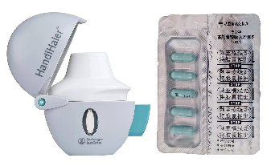
给药装置创新：独家专利^{[1]}，药物递送简单精准，肺部沉积率高
多剂量预装设计，创新简化递送方式
基本信息
装置仅需两步操作，依从性好
听觉（“咔嗒”声）与 视觉（颜色变化）双反馈，避免重复用药
创新性
有效性
特征 | 阿地溴铵 | 噻托溴铵
操作步骤 | 2步 | 8步
正确吸入后反馈 | ✓ (声音+视觉) | -
储库型 | ✓ | -（单个胶囊）
过量预防机制 | ✓ | -
用完锁定机制 | ✓ | -
即用型，无需组装 | ✓ | -
剩余剂量计数 | 计数器 | -
性能 | 阿地溴铵 | 噻托溴铵
操作错误率^{[2]} | 2.9%✓ | 19.0%
患者满意度^{[3]} | 79.1%✓ | 20.9%
递送成功率^{[2]} | 97.2%✓ | 78.5%
肺部沉积率^{[4]} | 30.1%✓ | 18%
安全性
公平性
[1]CN1997418B; [2] Magnussen H. et al. Respiratory Medicine 2009:103, 1832-1837; [3]van der Palen J. et al. Expert Opin Drug Deliv. 2013, 10(8); [4] Newman SP, et al. Respiration. 2009:78, 322-328

Slide 7
Ⅲ期头对头研究：较噻托溴铵，支气管舒张效果更好，全天症状缓解更明显
基本信息
在欧洲中重度有症状的COPD患者中进行的随机、双盲、安慰剂和阳性药（噻托溴铵）对照的Ⅲb期临床研究（N=277例） ^{[1]}
与噻托溴铵相比，显著改善支气管舒张效果
与噻托溴铵相比，显著缓解患者夜间症状，提升患者清晨活动能力
创新性
有效性
与安慰剂FEV₁基线
变化对比（mL）
100%
与安慰剂评分
基线变化对比
93%
安全性
公平性
治疗第6周
注1：FEV₁为一秒用力呼气容积
[1] Beier J. et al. International Journal of COPD, 2017:12 1731–1740

Slide 8
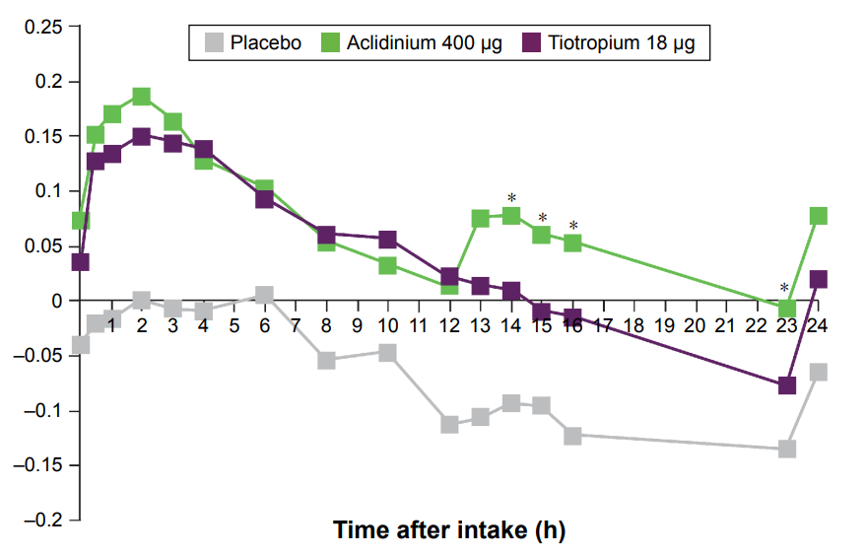
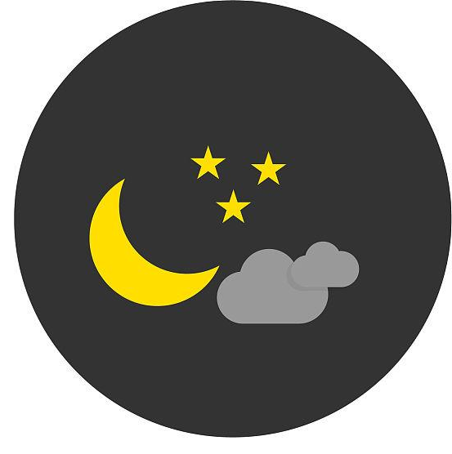

全天候控症，防止夜间急性加重风险，明显改善患者睡眠质量
给药覆盖夜间症状高峰
全天候控症，提高睡眠质量
基本信息
夜间是COPD症状高峰，阿地溴铵给药维持24小时血药浓度，与噻托溴铵单次给药相比，夜间症状显著缓解，清晨活动能力显著提升^{[1]}。
缓解夜间症状有助睡眠，明显改善清晨症状，提高生活质量^{[1]}
症状性患者治疗第6周全天FEV₁变化
创新性
FEV₁(mL)
安慰剂
阿地溴铵
噻托溴铵
有效性
安全性
公平性
服药后时间（小时）
注1：FEV₁为一秒用力呼气容积
注2：* P < 0.05
[1] Beier J. et al. International Journal of COPD, 2017:12 1731–1740

Slide 9
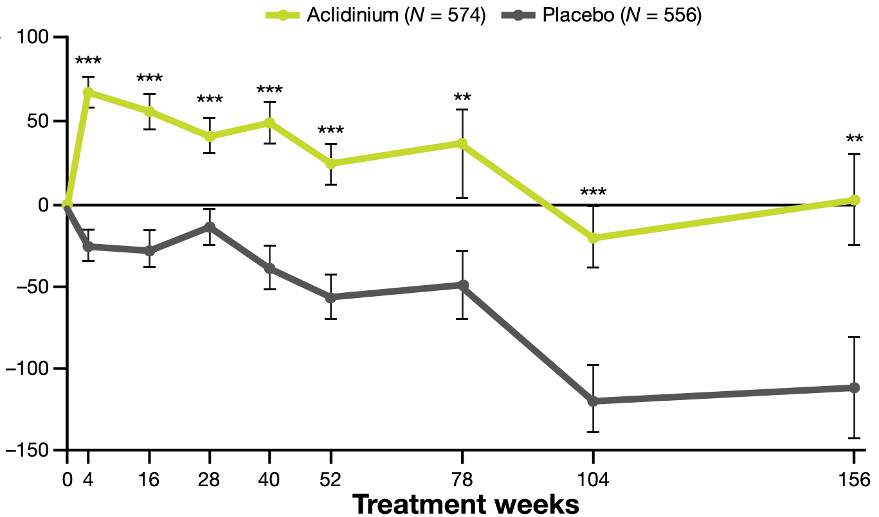
对中国COPD患者疗效明确，长期改善气流阻塞症状，预防急性加重效果更明显
在亚洲国家/地区COPD患者中开展的关键性、随机、安慰剂对照、平行组Ⅲ期临床研究，70%的患者（747例）来自中国大陆 ^{[1]}
在北美中重度COPD患者中进行的随机、双盲、安慰剂对照、平行组Ⅳ期临床研究（N=3589例） ^{[2]}
阿地溴铵对COPD急性加重的控制效果优于噻托溴铵 ^{[3-4]}
基本信息
有效改善中国COPD患者气流阻塞症状
长期改善COPD患者气流阻塞症状
与安慰剂相比，COPD急性加重发生率下降29%，噻托溴铵为20%
创新性
与基线
FEV₁对比(mL)
阿地溴铵 噻托溴铵
峰值FEV₁
29%
20%
阿地溴铵
安慰剂
有效性
用药1小时后FEV₁
用药前的谷值FEV₁
安全性
公平性
中重度急性加重发生率（ 事件数量 / 患者 ‧年）
（1）阿地溴铵 vs 安慰剂：0.31 vs 0.44，比率0.71，p=0.01
（2）噻托溴铵 vs 安慰剂：0.76 vs 0.95，比率0.80，p=0.045
治疗周数
注1：FEV₁为一秒用力呼气容积
注2：** P < 0.01, *** P < 0.001
[1] Sun Y. et al. Respir. Med. 2023:218, 107393; [2] Wise R. et al. Adv. Ther. 2021:38, 5381-5397; [3] Jones P. et al. Thorax. 2012;67:A146; [4] Casaburi R. et al. Eur Respir J 2002:19: 217–224

Slide 10
本品上市后得到国内外指南、专家共识一致推荐
指南/共识名称 | 发表年份 | 发表单位 | 推荐内容
COPD诊断、管理和预防全球创议（GOLD)2025报告^{[1]} | 2025 | COPD诊断、管理和预防全球创议 | LAMA可显著改善肺功能、呼吸困难、健康状况，并可降低急性加重发生率（A级证据）； 与LABA相比，LAMA在降低急性加重方面的作用更大（A级证据），并可减住院（B级证据）。 推荐阿地溴铵作为COPD维持治疗药物。
慢性阻塞性肺疾病诊治指南（2021年修订版）^{[2]} | 2021 | 中华医学会呼吸病学分会慢阻肺疾病学组，中国医师协会呼吸医师分会慢阻肺疾病工作委员会 | 支气管舒张剂是COPD的基础一线治疗药物。其中阿地溴铵等LAMA能够持久结合M₃受体，快速与M₂受体分离，从而延长支气管扩张作用时间超过12h。同时，LAMA在减少急性加重及住院频率方面优于LABA。
慢性阻塞性肺疾病急性加重诊治中国专家共识^{[3]} | 2023 | 慢性阻塞性肺疾病急性加重诊治专家组 | LAMA对预防急性加重有明确的作用，新型LAMA如阿地溴铵长期治疗可降低急性加重发生率。
重度哮喘诊断与处理中国专家共识（2024）^{[4]} | 2024 | 中国医药教育协会慢性气道疾病专业委员会，中国哮喘联盟 | 对于已经使用中‑高剂量 ICS 联合 LABA 的重度哮喘患者，添加 LAMA 可减少气体陷闭，减少急性加重频率和改善肺功能，可以选择的LAMA包括阿地溴铵。
基本信息
创新性
有效性
安全性
公平性
[1] GOLD 2025 report; [2] 中华结核和呼吸杂志, 2021:44(3) ; [3]国际呼吸杂志, 2023:43(2)；[4]中华医学杂志, 2024:104(20)

Slide 11
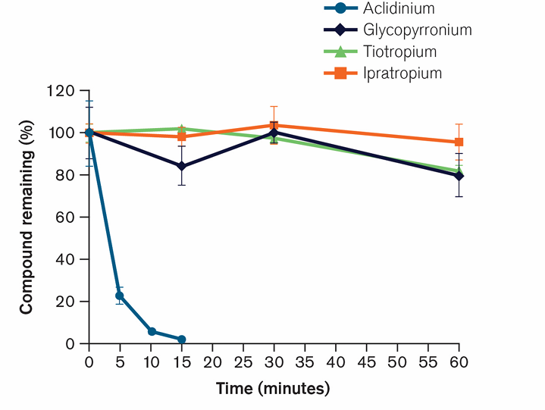
相比目录内LAMA无新增不良反应，国外上市后无安全性警告和严重不良反应
本品最常见报告的不良反应为头痛（6.6%）和鼻咽炎（5.5%）。
其他常见（发生率≥1%至<10%）的不良反应包括鼻窦炎、咳嗽、腹泻、恶心。
其他国家上市后安全性情况
本品已在美国、欧盟等超过30个国家上市销售，并进入德国、英国、意大利、加拿大、澳大利亚等国医保目录。
临床应用10多年，已上市国家尚无任何安全性警告、撤市信息，无严重不良反应报告。
基本信息
本品说明书收载的安全性信息^{[1]}
创新性
阿地溴铵在血浆中迅速水解，0.1%的剂量以原型形式经尿液排泄^{[1]} VS 噻托溴铵14% ^{[2]} ，不会增加肾功能损害患者的安全风险
全球六项随机双盲安慰剂对照Ⅲ期临床试验的集合分析（N=2781）
阿地溴铵快速水解：人血浆半衰期仅2.4分钟（vs 噻托溴铵 1.6小时）^{[3]}
阿地溴铵避免M₂受体过度抑制，心血管事件发生率与安慰剂相当 ^{[2]}
有效性
阿地溴铵
格隆溴铵
噻托溴铵
异丙托溴铵
安全性
血浆中残留比例（%）
公平性
时间（分钟）
[1]阿地溴铵吸入粉雾剂说明书; [2噻托溴铵吸入粉雾剂说明书;[3] Gavalda A. et al. Pulmonary Pharmacology & Therapeutics, 2014:28, 114-121

Slide 12
较噻托溴铵疗效和安全性更优，减少急性加重相关医疗支出，更具成本效益
基本信息
对公共健康的影响显著
弥补目录短板
COPD 2021造成全球350万人死亡，是第4大死因^{[1]}
我国COPD诊断率仅为26.8%，疾病控制率为20.2%^{[2]}，疾病控制水平亟待提升
促进“健康中国2030”呼吸防治目标实现；保障《2024年国家基本公共卫生服务项目》COPD患者健康服务规范实施
首款可应用于肝肾共病患者的LAMA，弥补目录内空白
较噻托溴铵支气管舒张效果更好，全天候症状缓解更明显
中国患者疗效明确^{[3]}，可长期改善气流阻塞症状，有效预防急性加重
创新性
有效性
符合“保基本”原则
降低临床管理难度
安全性
肝肾功能损害患者无需额外监测
降低急性加重风险，减轻医疗系统负担
装置两步操作，降低患者教育难度，视觉和触觉双反馈，降低错误率
降低29%COPD急性加重风险，减少急救药物使用^{[4-5]}
COPD急性加重住院率降低35%^{[6]}，节约住院费用
减少肝肾共病患者的不良反应处理费用
公平性
[1] WHO, Chronic obstructive pulmonary disease. 2024; [2] Li R. et al. PLoS ONE 20(4): e0321470; [3]Sun Y. et al. Respir. Med. 2023:218, 107393; [4] Jones P. et al Thorax. 2012;67:A146.; [5] Jones P. et al. Eur Respir J. :40, 830–836; [6] Wise R. et al. JAMA. 2019: 321(17), 1693-1701

